Slide 1
理学療法士会の休会会員に 対するアンケート調査
（公社）神奈川県理学療法士会 会員ライフサポート部 清川恵子、熊切博美、寺尾詩子、西山昌秀、
大槻かおる、萩原文子、大島奈緒美、杉山さおり

Slide 2
はじめに
当部の活動概要
当部では、ライフサイクルと就業継続に関する問題をテーマに実態調査、啓発活動、情報提供、会員支援事業を行っている
実態調査では、これまで出産・育児・介護に関わる問題について考えてきたが、これらは、離職中の会員からの回答が少なく、就業継続について問題を抱えている会員の意見が反映されているとは言い難かった
今回は「休会会員」を対象に、就業継続に関する問題点を把握し、支援活動につなげていきたいと考えている

Slide 3
休会会員について
休会希望者が休会申請の手続きをもって承認される
規定（抜粋）
年会費（協会費＋都道府県会費）が免除される
研修会等への参加資格がなくなる
理学療法学やニュースなど、情報誌の送付がなくなる
休会期間（１年）満了後までに復会・休会継続の手続きがない場合、退会となる など
これまでの調査は、ニュースなどと一緒にアンケート用紙が送付される場合が多かったため、休会会員は調査の対象とならず、実態が全く分かっていなかった
しかし、休会会員の中には復職したくても問題を抱えている人が多くいるのではないかと考えた

Slide 4
目的
会員支援活動のための就業継続に関する問題点の把握を目的に、これまで調査対象ではなかった休会会員の実態を、下記の点について調査した
どのような理由で休会に至ったのか？
実際、就業継続の問題を抱えている休会 会員はどのくらいいるのか？
復職などの情報はどのように収集している のか？

Slide 5
方法
対象 平成24年7月1日時点の 神奈川県士会理学療法士会会員 3690名中 休会会員 330名
調査方法：質問紙、郵送調査 質問内容 基本属性 休会の理由 本会への要望 復職支援関係の情報収集方法 復職支援実務研修の認知と受講希望の有無 回答方法 選択肢を設け複数回答 質問によって自由回答
説明と同意：調査実施時は調査依頼分にて目的や学会などでの公表を明記し、回答を得た時点での同意 を得たものとした

Slide 6
結果
回答者の内訳
◆有効回答者数 114名 （回収率 39.3%）
◆男女別回答者数（率） ◆年齢

Slide 7
◆経験年数
◆既婚・未婚
◆PTとして 働いていますか？

Slide 8
◆休会の理由は？（複数回答）
・メリット・魅力を感じない ・夫の仕事の都合
・海外留学・JICA ・育児と家庭の両立困難
・違う職種で就労、就学中 ・病気
・退職・転勤
・家族（職場の人）が入会しているから

Slide 9
◆本会へ望むことは？（複数回答）
・会費の値下げ （無料化、夫婦割引、選択性）
・講習会、研修会の保育サービス充実
・職域の拡大

Slide 10
◆復職支援情報の入手方法は？ （複数回答）
・他の求人情報など （PT・OTネット、ハローワーク）
・復職支援の情報があること知らなかった
・考えたことがない
・直接施設に訪ねる

Slide 11
◆復職支援研修を 知っていますか？
◆復職支援研修を受けてみたいですか？

Slide 12
・PTが増え過ぎて、給料が
安くならなければよい
・育児休暇中で対象外 など
◆自由記載より （複数回答）

Slide 13
考察１
結婚や出産・育児による離職と同時に休会会員となる者が多い
離職により、復職に不安を持つようになる
再就職の際、休会会員になったことにより、必要な復職情報の入手ができていない場合がある
＊復職に必要な情報の提供や支援事業は 役立つと考えられる
＊休会会員に対する情報提供の方法の 検討が必要である

Slide 14
考察２
会費を払って会員継続するメリットがないと考える会員も少なくない
復職支援研修について知らないが、知っていれば受講したいとの回答が多かった
＊離職中であっても、本会主催の研修会
や支援情報などは役立つと考えられる
＊会員のニーズにあった情報を分かり やすく伝えることが必要である

Slide 15
まとめ
休会する理由には、結婚や出産・育児による離職が大きく関わっていることが改めてはっきりした
休会会員になったことにより、再就職の際に必要な復職の情報が入手しにくい状況となっている
何らかの理由で離職した場合でも、自信を持って復職できるような情報の提供や支援事業が行われていること、また、それらを分かりやすく伝えていくことが必要である

Slide 16
活動内容１
復職支援実務研修（平成24年度）
【対 象】離職中の神奈川県理学療法士会会員
【研修施設】
Aコース 急性期 聖マリアンナ医科大学病院
Bコース 回復期 南大和病院
Cコース 生活期 足利リハビリテーションサービス
介護老人保健施設 つくしの里
介護老人保健施設 アゼリア
【期 日】平成24年7月1日〜平成25年２月28日
1日5時間×5日間
【受講費】5,000円
【募集定員】各施設２名

Slide 17
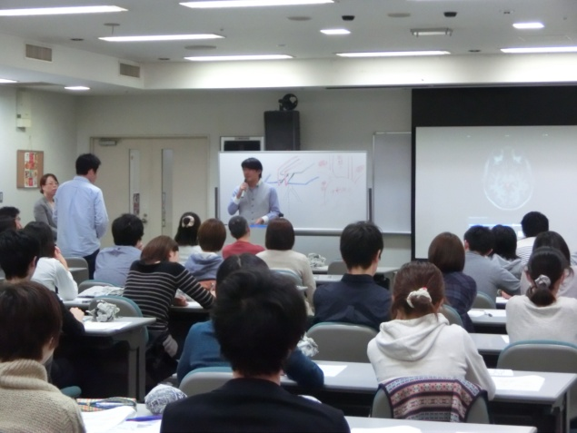
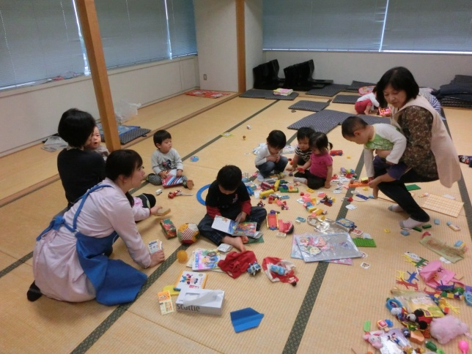
活動内容２
託児室付き研修会&交流会（平成24年度）
【テーマ】「今さら聞けないシリーズ３
脳画像のみかた②」
【講 師】田中一秀 先生
（(株)AwesomeLife代表）
【受講費】無料
【託児室委託】タスクフォース
【託児室利用費】無料 ０歳〜就学前
＊参加者数：49名（定員50名）
＊託児室利用数：9名（定員10名）

